Slide 1
Целевая аудитория
- дети в возрасте от 6 до 17 лет Дзержинского района и г. Ярославля;
- учащиеся специальной коррекционной общеобразовательной школы- интерната VIII вида;
- пациенты отделения реабилитации детей с психоневрологическими заболеваниями ЯОДКБ;
- обучающиеся НКО «Ладошки»;
- члены семьи, воспитывающие ребенка с ОВЗ.

Slide 2
Реализация проекта
Заседания рабочей группы.
Сбор и оформление методических материалов
Организация психолого-педагогического сопровождения участников образовательного процесса
Организация площадок по обмену опытом
Проведение мероприятий

Slide 3
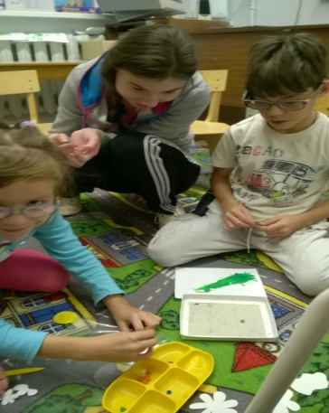
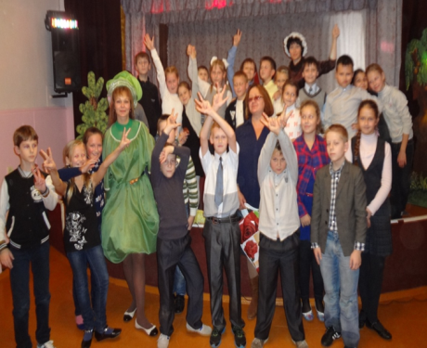
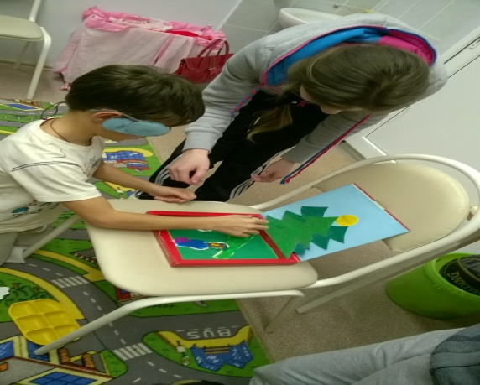
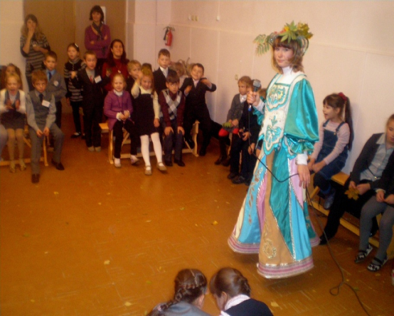
Реализованные мероприятия в рамках проекта
Праздник Осени
В гостях у змея Горелыча
Новогоднее представление «Золушка»
Праздник Весны
День защиты детей

Slide 4
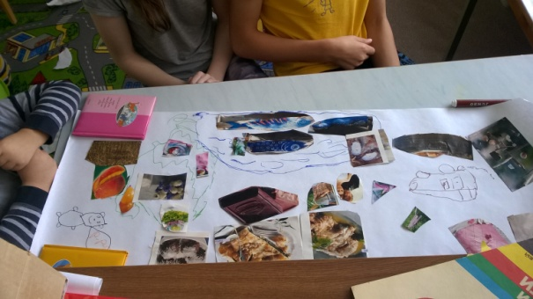
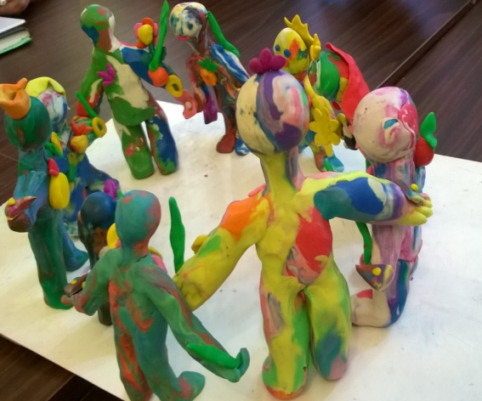
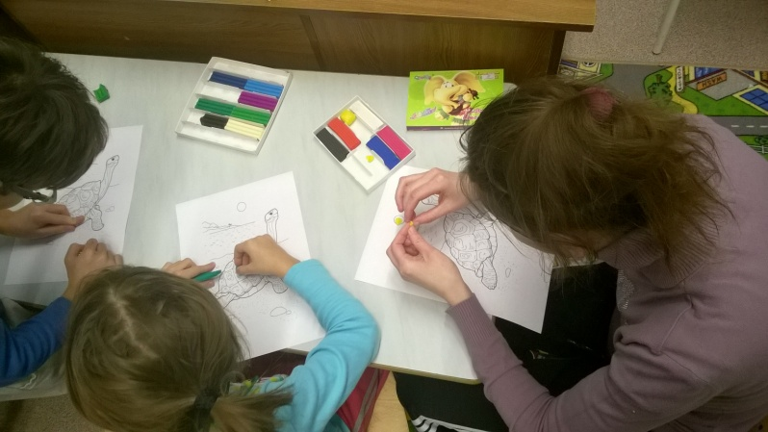
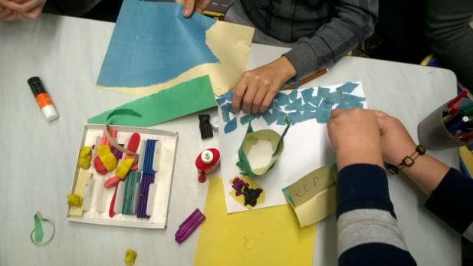
Занятия с элементами тренинга
Цель: снятие эмоционального напряжения и восстановление психологического здоровья.
«Сотворение мира»
«Мир наших эмоций»
«Шесть шляп»
«Полотно здоровья»
«Волшебный круг»
«Слышу, вижу, чувствую»

Slide 5
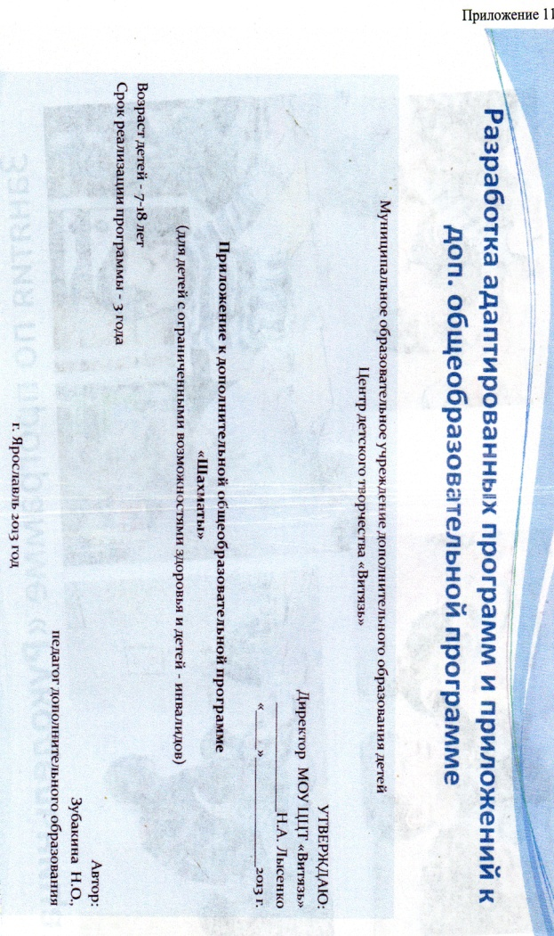
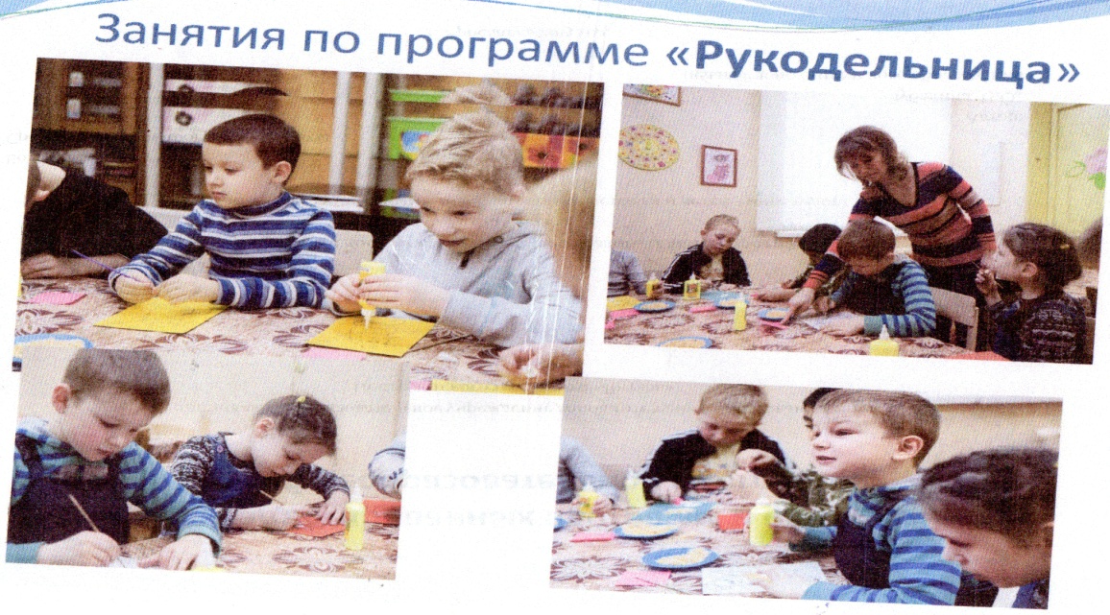
Адаптированные образовательные программы
«Квилинг, конструирование из бумаги»
«Основы сценического мастерства»
«Чему нас учит сказка» развивающие занятия
«Бисероплетение»
«Рукодельница»
«Изонить»
«Изодеятельность»
«Краеведение»
«Шахматы»

Slide 6
Проведение бесед, дискуссий по разным темам
Проведение индивидуальных и групповых консультаций.
Организация совместной деятельности детей и родителей
Обеспечение тьютором сопровождения образовательного процесса
Заполнение индивидуальных образовательных маршрутов

Slide 7
Партнеры
Школы района и города
ГОАУ ЯО «ИРО», оказывает научно-методическое сопровождение педагогической деятельности.
МОУ КЦСО «Светоч», предоставляет контингент детей, оказавшихся в трудных жизненных ситуациях, которые посещают МОУ ДО ЦДТ «Витязь».
СОШ интернат VIII вида № 8, обеспечивает организованное посещение детей с ОВЗ в Центр «Витязь».
Высшие учебные заведения города Ярославля, которые в проведении мероприятий и предоставляют волонтеров для реализации проекта .

Slide 8
Мониторинг удовлетворенности образовательным процессом

Slide 9
Результаты
На уровне ребенка:
- социализация его в образовательной среде;
- развитие коммуникативных навыков обучающихся;
- получение новых знаний, умений, навыков детьми;
- раскрытие творческого потенциала ребенка;
- снятие эмоционального напряжения;

Slide 10
Результаты
На уровне родителя:
- получение помощи в адаптации, социализации ребенка;
- психолого – педагогическое сопровождение;
- установление благоприятного взаимодействия между участниками образовательного процесса;
- педагогическое просвещение родителей;
- включение родителей в образовательный процесс.

Slide 11
Результаты
На уровне Центра:
- закрепление новых форм сотрудничества с учреждениями, работающими с детьми с ОВЗ;
-внедрение адаптированных программ, проектов тьюторского сопровождения, индивидуальных образовательных маршрутов, программ массовых мероприятий;
- адаптированная среда для детей с ОВЗ;
-увеличение численности контингента обучающихся Центра;
-повышение уровня толерантности обучающихся Центра;
- повышение уровня мотивации участников образовательного процесса;
-повышение профессиональной компетентности педагогов.

Slide 12
Получение диплома по инклюзивному образованию
За 2015/ 2016
три педагога дополнительного образования получили специальное дефектологическое обучение по профилю: «Инклюзивное образование»

Slide 13
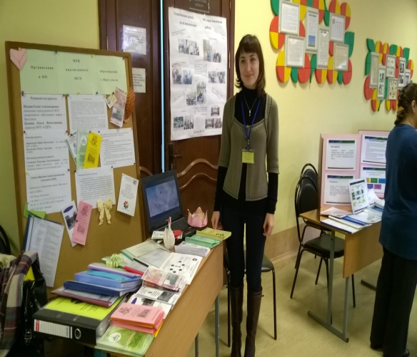
Участие в работе МРЦ по ОВЗ
Участие в работе муниципального ресурсного центра по обмену опытом работы с детьми, имеющими ограниченные возможности здоровья.

Slide 14
Новое сотрудничество
Участие в двух мероприятиях, которые проводились на базе автономной некоммерческой образовательной организации
конно-спортивного клуба «Кентавр»

